Slide 1
薄透镜 thin lens
一、薄透镜成像
二、薄透镜组合
三、圆柱透镜
四、薄透镜的像差

Slide 2
一、薄透镜成像
Thin lens imaging
1、薄透镜概述
2、薄透镜成像公式
3、焦点、焦距、成像公式的高斯形式
4、光焦度

Slide 3
1、薄透镜概述
透镜：是共轴球面系统中最简单的一种，由两个有规则表面的透明介质组成。最常见的两个表面是球面，但也有柱面、椭球面等其他形式。
根据透镜几何形状分为： 凸透镜、凹透镜
根据透镜对光线的作用：会聚透镜、发散透镜

Slide 4
(a)
(b)
(c)
(d)
几种透镜

Slide 5
u
v
d
透镜的两个球面顶点之间的距离为透镜的厚度。
厚度远小于折射球面曲率半径的透镜为薄透镜，一般可将其厚度忽略。物距和像距皆从光心算起。

Slide 6
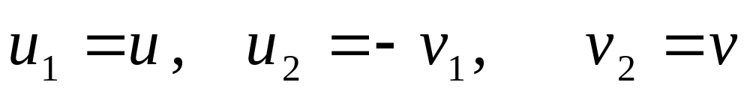
2、薄透镜成像公式
Thin lens imaging formula
n
n₀
n₀
O
I
I₁
v₂=v
u₁=u
u₂=-v₁
I₁为O经第一折射面的像，I为O经透镜所成像:

Slide 7
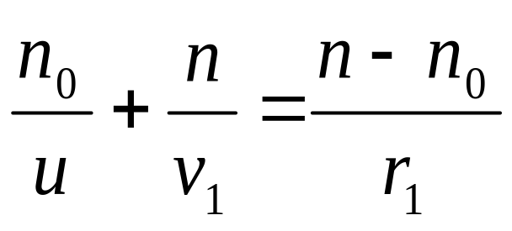
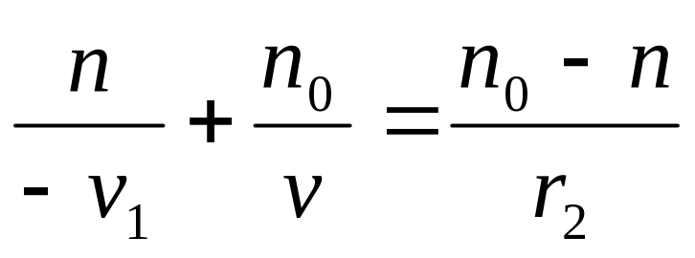
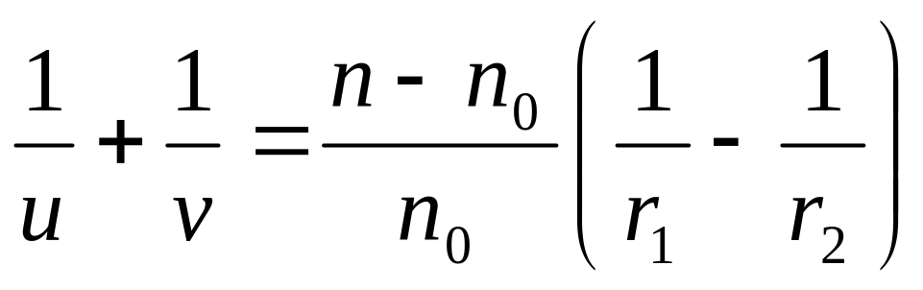
n
n₀
n₀
O
I
I₁
v₂=v
u₁=u
u₂=-v₁
薄透镜成像公式

Slide 8
薄透镜成像公式
n
n₀
n₀
O
I₁
I
成立条件
  近轴光线
  薄透镜
  薄透镜前后介质折射率一样
  符号必须服从单球面折射的符号规则。
v₂=v
u₁=u
u₂=-v₁

Slide 9
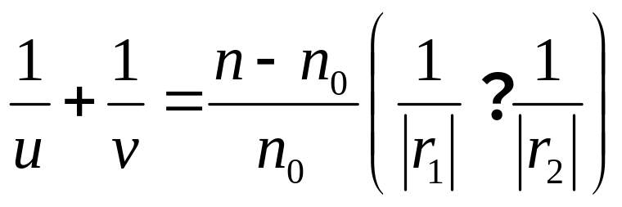
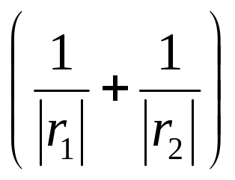
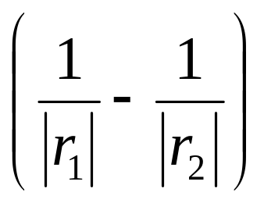
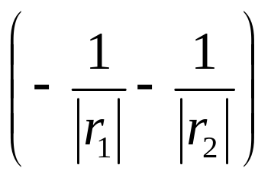
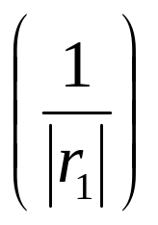
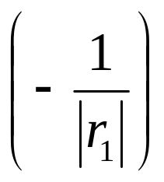
u
v
r₁
r₂

Slide 10
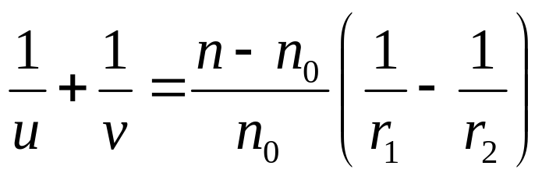
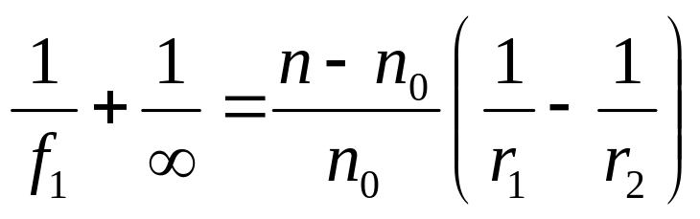
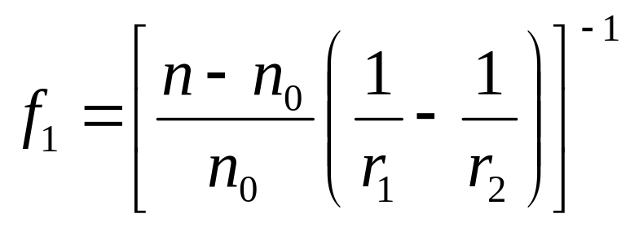
3、焦点和焦距 focus & focal distance
两焦点： F₁ F₂
两焦距： f₁ f₂
F₁
f₁

Slide 11
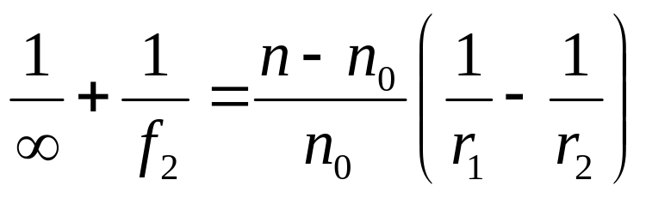
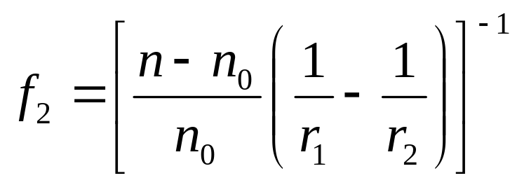
两焦点： F₁ F₂
两焦距： f₁ f₂
F₁
F₂
f₂

Slide 12
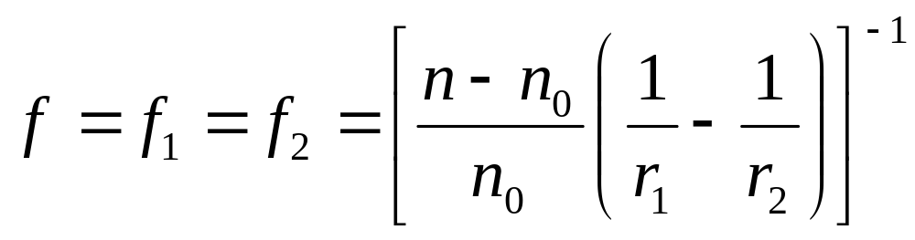
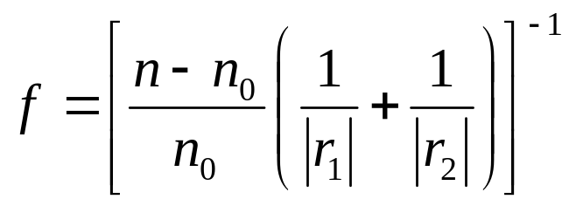
1、薄透镜的两焦距相等，用f 表示
2、公式中r₁, r₂必须考虑正负
3、透镜的焦距与入射光的方向无关。
4、会聚透镜焦距为正，发散透镜焦距为负。
u
v
u
v
r₁
r₂
r₁
r₂

Slide 13
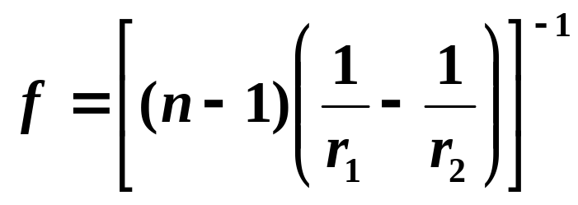

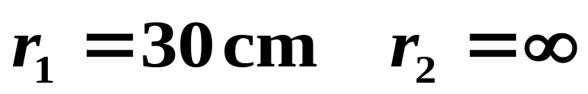
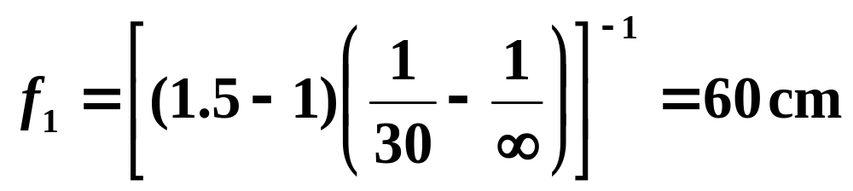
例 求图中凸透镜的焦距.设透镜的折射率为1.5,置于空气中.
解：
n₀=1 n₀=1
（1）设光线射向凸面
n=1.5

Slide 14
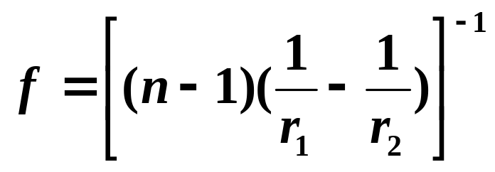
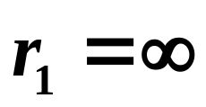

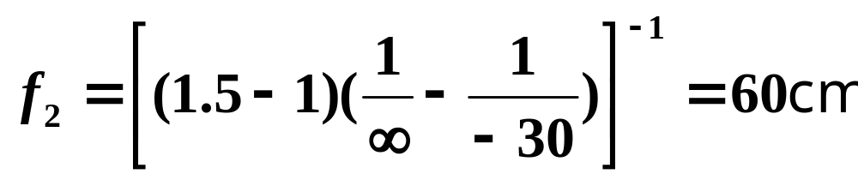
（2）设光线射向平面
n₀=1 n₀=1
n=1.5

Slide 15
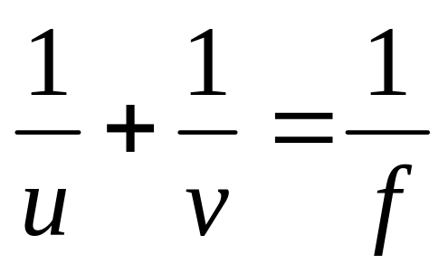
薄透镜成像公式的高斯形式：
高斯形式

Slide 16
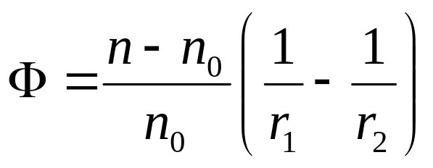
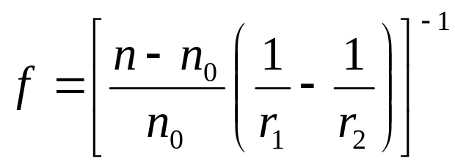
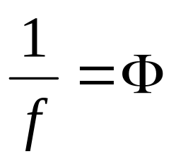
4、薄透镜光焦度 dioptric strength
会聚透镜的光焦度为正，Φ>0（f>0）
发散透镜的光焦度为负，Φ<0（f<0）

Slide 17
二、薄透镜的组合
Thin lens combinations
分析方法：对于由多个薄透镜组成的共轴系统，由薄透镜成像公式，可以先求物经第一个薄透镜所成的像I₁，将I₁作为第二个薄透镜的物，依此类推可求出最后所成的像I。

Slide 18
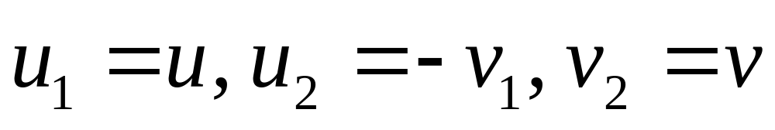
O
I
I₁
v₂=v
u₁=u
u₂=-v₁
前提：设焦距分别为f₁和f₂的两薄透镜密接（系统的光心和单个透镜的光心近似重合）

Slide 19
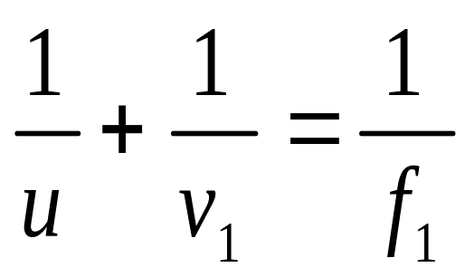
O
I
I₁
v₂=v
u₁=u
u₂=-v₁
分析：对第一个透镜L_{1：}

Slide 20
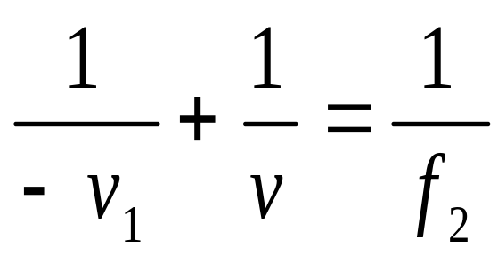
O
I
I₁
v₂=v
u₁=u
u₂=-v₁
对透镜L₂来说，u₂=-v₁，则:

Slide 21
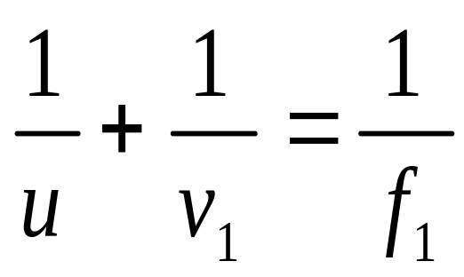

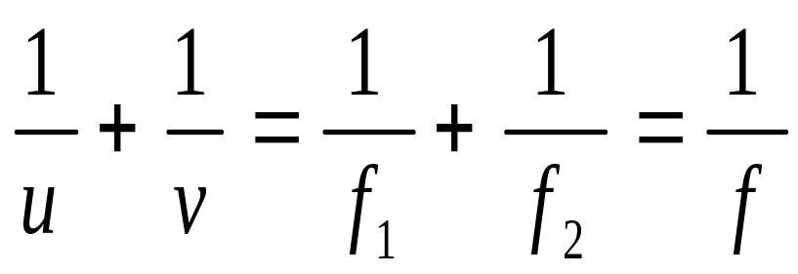
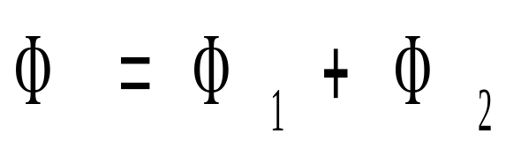
两式相加并整理得：
f 表示透镜组的等效焦距。用焦度Φ表示有：
透镜组的光焦度Φ等于各透镜光焦度的和

Slide 22
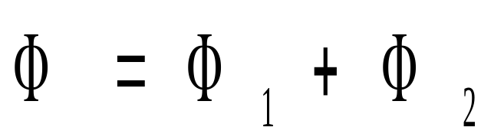
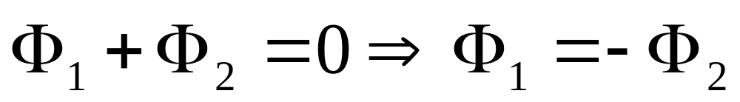
这一关系常被用来测量透镜的光焦度。
如：要测一近视眼镜片（凹透镜）的焦度，可以用已知焦度的凸透镜和它密接，使组合后的等效焦度为零（光线通过透镜组后既不会聚也不发散）

Slide 23
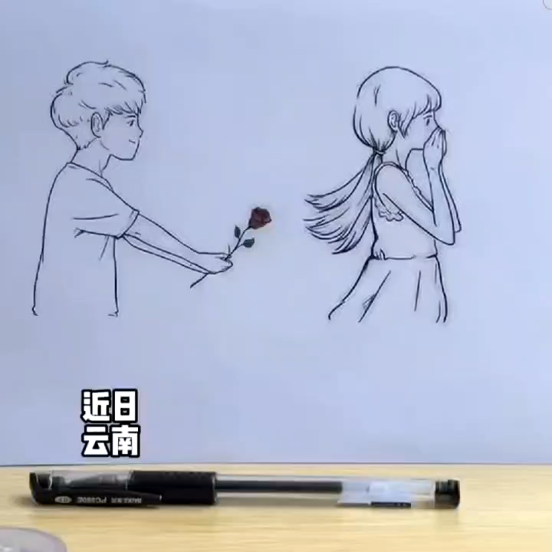
三、圆柱透镜 cylindrical lens
表面是柱面的一部分的透镜为圆柱透镜。圆柱透镜的两个表面可以都是圆柱面，或一面是圆柱面，一面是平面。

Slide 24
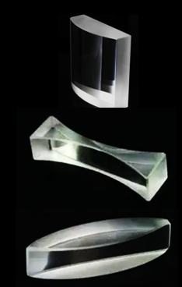
圆柱透镜的横截面类似透镜截面，水平面内的光束经圆柱透镜后将会被会聚或发散。
圆柱透镜的纵截面却是矩形面，类似平板玻璃，所以在垂直平面内的光束经圆柱透镜后不改变方向。这个方向称为透镜的镜轴。

Slide 25
所以一点光源O经圆柱透镜所成的像是一直线：
O
I₁
I₂
圆柱透镜在横纵方向上屈光能力不一样，常用于矫正散光眼

Slide 26
四、透镜的像差
Lens aberration
像差：物体经透镜后所成的像常存在一些缺陷，它与理论所预期的像有一定的偏差。
产生像差的原因很多，主要有球面像差和色像差。

Slide 27
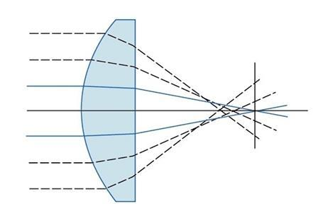
1 、球面像差 spherical aberration
原因：单球面折射公式只有在满足近轴光线的条件下才能成立。而实际使用中，有许多远轴光线也进入了透镜，所以光线经透镜后不能会聚于一点，从而使点物所成的像是一小圆斑。

Slide 28
矫正方法:
(1) 加光阑
I′
O
I
O
I
(a)
(b)
（2）加发散透镜
发散透镜的边缘部分比中央部分的发散能力强，所以可以减弱凸透镜边缘部分的强会聚能力

Slide 29
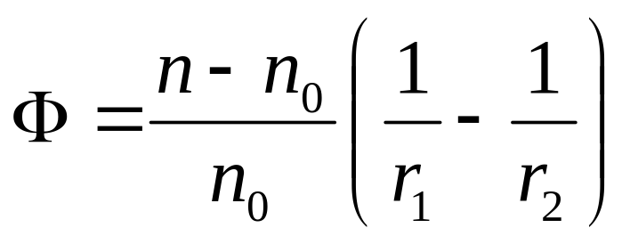
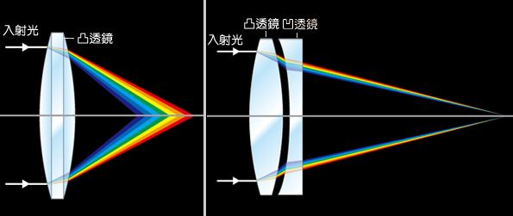
2 、色像差 chromatic aberration
原因：介质的折射率随波长的减小而增大，所以一般透镜对蓝光的屈光本领较红光大。
如果在透镜主光轴上放一点光源，该点光源发出白光，经透镜成像后，得到的是一彩色小圆斑。
380nm
760nm

Slide 30
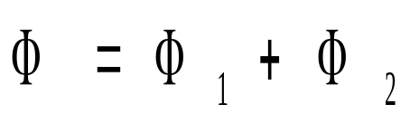
矫正方法：
（1）采用单色光源
（2）采用消色差透镜
即用折射率不同的会聚透镜和发散透镜适当地组合
使其总光焦度对于红光和紫光相等

Slide 31
例题
一焦距为10cm的凸透镜与一焦距为10cm的凹透镜相隔5cm，一物最后成像于凸透镜前15cm，问此物应该在凸透镜前多少厘米处？
15
u₁
5
v₂

Slide 32
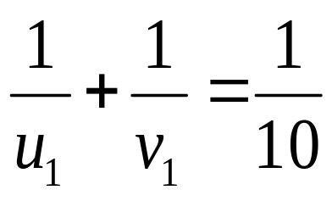
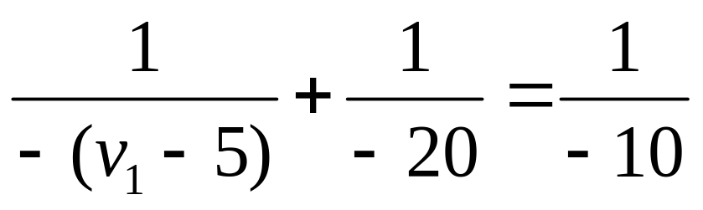
15
u₁
5
v₁
v₂
u₂
对于凸透镜：u₁=?, v₁=?, f=10
对于凹透镜：u₂=-(v₁-5), v₂=-20, f=-10
v₁=25, u₁=50/3

Slide 33

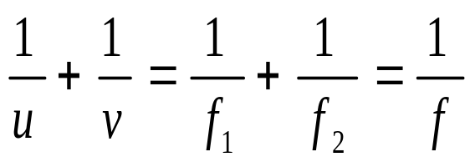
小结
1、透镜成像公式
2、透镜的组合
3、透镜的像差及纠正方法

